Slide 1

第四章 存 储 器 管 理
4.1 存储器的层次结构
4.2 程序的装入和链接
4.3 连续分配存储管理方式
4.4 对换(Swapping)
4.5 分页存储管理方式
4.6 分段存储管理方式
习题

Slide 2
4.1 存储器的层次结构
在计算机执行时，几乎每一条指令都涉及对存储器的访问，因此要求对存储器的访问速度能跟得上处理机的运行速度。或者说，存储器的速度必须非常快，能与处理机的速度相匹配，否则会明显地影响到处理机的运行。此外还要求存储器具有非常大的容量，而且存储器的价格还应很便宜。

Slide 3
4.1.1 多层结构的存储器系统
1. 存储器的多层结构
对于通用计算机而言，存储层次至少应具有三级：最高层为CPU寄存器，中间为主存，最底层是辅存。在较高档的计算机中，还可以根据具体的功能细分为寄存器、高速缓存、主存储器、磁盘缓存、固定磁盘、可移动存储介质等6层。如图4-1所示。

Slide 4
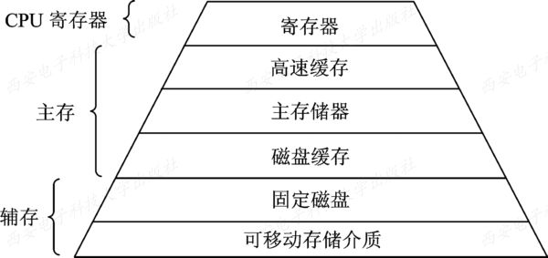
图4-1 计算机系统存储层次示意

Slide 5
2. 可执行存储器
在计算机系统的存储层次中，寄存器和主存储器又被称为可执行存储器。对于存放于其中的信息，与存放于辅存中的信息相比较而言，计算机所采用的访问机制是不同的，所需耗费的时间也是不同的。进程可以在很少的时钟周期内使用一条load或store指令对可执行存储器进行访问。但对辅存的访问则需要通过I/O设备实现，因此，在访问中将涉及到中断、设备驱动程序以及物理设备的运行，所需耗费的时间远远高于访问可执行存储器的时间，一般相差3个数量级甚至更多。

Slide 6
4.1.2 主存储器与寄存器
1. 主存储器
主存储器简称内存或主存，是计算机系统中的主要部件，用于保存进程运行时的程序和数据，也称可执行存储器。
CPU 的控制部件只能从主存储器中取得指令和数据 , 数据能够从主存储器读取并将它们装入到寄存器中 , 或者从寄存器存入到主存储器。

Slide 7
2. 寄存器
寄存器具有与处理机相同的速度，故对寄存器的访问速度最快，完全能与CPU协调工作，但价格却十分昂贵，因此容量不可能做得很大。
寄存器用于加速存储器的访问速度 ,如用寄存器存放操作数,或用作地址寄存器加快地址转换速度等。

Slide 8
4.1.3 高速缓存和磁盘缓存
1. 高速缓存
高速缓存是现代计算机结构中的一个重要部件，它是介于寄存器和存储器之间的存储器，主要用于备份主存中较常用的数据，以减少处理机对主存储器的访问次数，这样可大幅度地提高程序执行速度。高速缓存容量远大于寄存器，而比内存约小两到三个数量级左右，从几十KB到几MB，访问速度快于主存储器。

Slide 9
2. 磁盘缓存
由于目前磁盘的I/O速度远低于对主存的访问速度，为了缓和两者之间在速度上的不匹配，而设置了磁盘缓存，主要用于暂时存放频繁使用的一部分磁盘数据和信息，以减少访问磁盘的次数。但磁盘缓存与高速缓存不同，它本身并不是一种实际存在的存储器，而是利用主存中的部分存储空间暂时存放从磁盘中读出(或写入)的信息。主存也可以看作是辅存的高速缓存，因为，辅存中的数据必须复制到主存方能使用，反之，数据也必须先存在主存中，才能输出到辅存。

Slide 10
4.2 程序的装入和链接
用户程序要在系统中运行，必须先将它装入内存，然后再将其转变为一个可以执行的程序，通常都要经过以下几个步骤：
(1) 编译，由编译程序(Compiler)对用户源程序进行编译，形成若干个目标模块(Object Module)；
(2) 链接，由链接程序(Linker)将编译后形成的一组目标模块以及它们所需要的库函数链接在一起，形成一个完整的装入模块(Load Module)；
(3) 装入，由装入程序(Loader)将装入模块装入内存。
图4-2示出了这样的三步过程。本节将扼要阐述程序(含数据)的链接和装入过程。

Slide 11
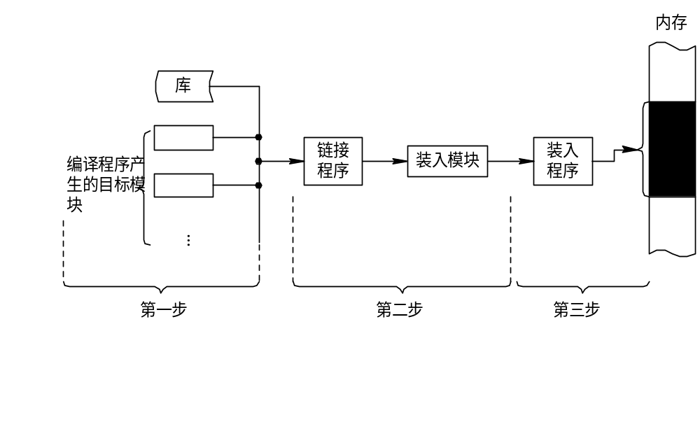
图4-2 对用户程序的处理步骤

Slide 12
4.2.1 程序的装入
为了阐述上的方便，我们先介绍一个无需进行链接的单个目标模块的装入过程。该目标模块也就是装入模块。在将一个装入模块装入内存时，可以有如下三种装入方式：
1. 绝对装入方式(Absolute Loading Mode)
当计算机系统很小，且仅能运行单道程序时，完全有可能知道程序将驻留在内存的什么位置。此时可以采用绝对装入方式。用户程序经编译后，将产生绝对地址(即物理地址)的目标代码。

Slide 13
1. 绝对装入方式(Absolute Loading Mode)
程序中使用绝对地址，既可在编译或汇编时给出， 也可由程序员直接赋予。 但在由程序员直接给出绝对地址时， 不仅要求程序员熟悉内存的使用情况，而且一旦程序或数据被修改后，可能要改变程序中的所有地址。因此，通常是宁可在程序中采用符号地址，然后在编译或汇编时，再将这些符号地址转换为绝对地址。

Slide 14
2. 可重定位装入方式(Relocation Loading Mode)
绝对装入方式只能将目标模块装入到内存中事先指定的位置，这只适用于单道程序环境。而在多道程序环境下，编译程序不可能预知经编译后所得到的目标模块应放在内存的何处。因此，对于用户程序编译所形成的若干个目标模块，它们的起始地址通常都是从0开始的，程序中的其它地址也都是相对于起始地址计算的。

Slide 15
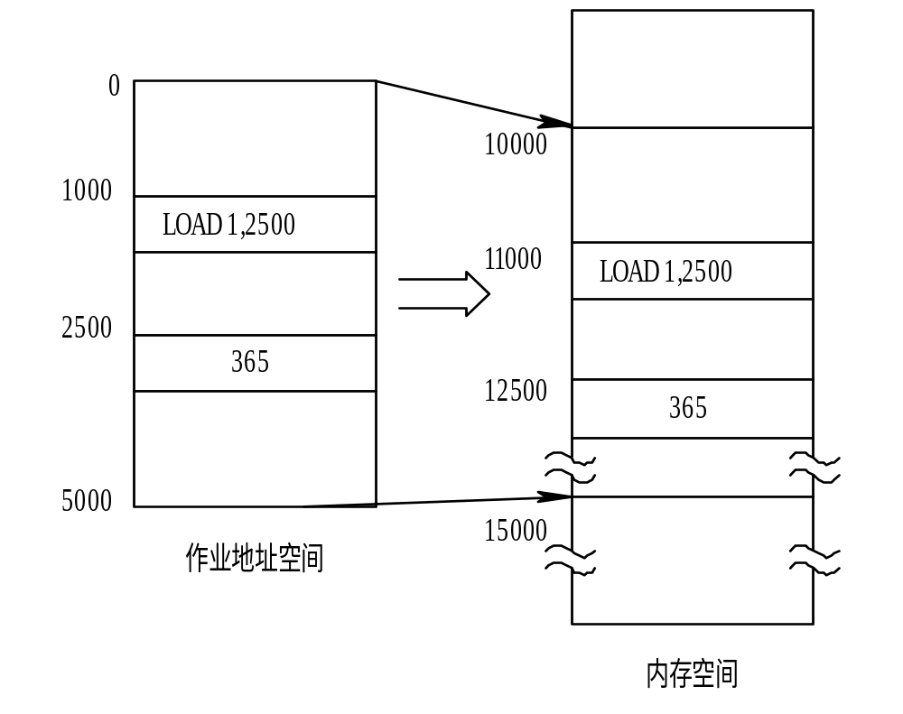
图4-3 作业装入内存时的情况

Slide 16
3. 动态运行时的装入方式(Dynamic Run-time Loading)
可重定位装入方式可将装入模块装入到内存中任何允许的位置，故可用于多道程序环境。但该方式并不允许程序运行时在内存中移动位置。

Slide 17
3. 动态运行时装入方式(Denamle Run-time Loading)
动态运行时的装入程序，在把装入模块装入内存后，并不立即把装入模块中的相对地址转换为绝对地址，而是把这种地址转换推迟到程序真正要执行时才进行。因此， 装入内存后的所有地址都仍是相对地址。

Slide 18
4.2.2 程序的链接
1. 静态链接(Static Linking)方式
在程序运行之前，先将各目标模块及它们所需的库函数链接成一个完整的装配模块，以后不再拆开。在图4-4(a)中示出了经过编译后所得到的三个目标模块A、B、C，它们的长度分别为L、M和N。在模块A中有一条语句CALL B，用于调用模块B。在模块B中有一条语句CALL C，用于调用模块C。B和C都属于外部调用符号，在将这几个目标模块装配成一个装入模块时，须解决以下两个问题：
(1) 对相对地址进行修改。
(2) 变换外部调用符号。

Slide 19
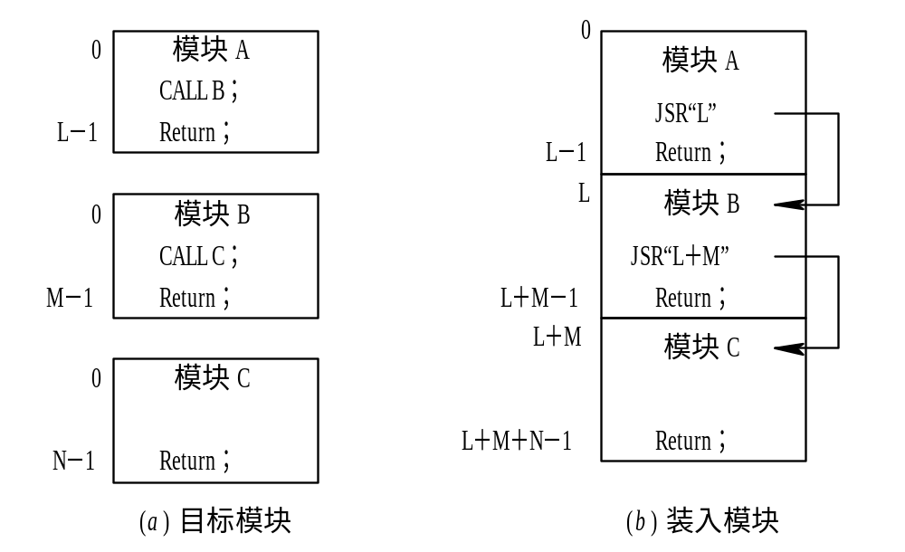
图4-4 程序链接示意图

Slide 20
2. 装入时动态链接(Load-time Dynamic Linking)
这是指将用户源程序编译后所得到的一组目标模块，在装入内存时，采用边装入边链接的链接方式。即在装入一个目标模块时，若发生一个外部模块调用事件，将引起装入程序去找出相应的外部目标模块，并将它装入内存，还要按照图4-4所示的方式修改目标模块中的相对地址。装入时动态链接方式有以下优点：
(1) 便于修改和更新。
(2) 便于实现对目标模块的共享。

Slide 21
3. 运行时动态链接(Run-time Dynamic Linking)
在许多情况下，应用程序在运行时，每次要运行的模块可能是不相同的。但由于事先无法知道本次要运行哪些模块，故只能是将所有可能要运行到的模块全部都装入内存，并在装入时全部链接在一起。显然这是低效的，因为往往会有部分目标模块根本就不运行。比较典型的例子是作为错误处理用的目标模块，如果程序在整个运行过程中都不出现错误，则显然就不会用到该模块。

Slide 22
3. 运行时动态链接(Run-time Dynamic Linking)
近几年流行起来的运行时动态链接方式，是对上述在装入时链接方式的一种改进。这种链接方式是将对某些模块的链接推迟到执行时才执行，亦即，在执行过程中，当发现一个被调用模块尚未装入内存时，立即由OS去找到该模块并将之装入内存， 把它链接到调用者模块上。凡在执行过程中未被用到的目标模块，都不会被调入内存和被链接到装入模块上，这样不仅可加快程序的装入过程，而且可节省大量的内存空间。

Slide 23
4.3 连续分配存储管理方式
4.3.1 单一连续分配
在单道程序环境下，当时的存储器管理方式是把内存分为系统区和用户区两部分，系统区仅提供给OS使用，它通常是放在内存的低址部分。而在用户区内存中，仅装有一道用户程序，即整个内存的用户空间由该程序独占。这样的存储器分配方式被称为单一连续分配方式。

Slide 24
4.3.2 固定分区分配
1. 划分分区的方法
可用下述两种方法将内存的用户空间划分为若干个固定大小的分区：
(1) 分区大小相等(指所有的内存分区大小相等)。
(2) 分区大小不等。

Slide 25
系统区
区号/键 | 大小 | 位置 | 状态
1 | 8 K | 512K | 正使用
2 | 32 K | 520K | 正使用
3 | 32 K | 552K | 未使用
4 | 128 K | 584K | 未使用
5 | 512 K | 712K | 正使用
… | … | … | …
系统区
分区 1
作业 3
分区 2
作业 1
分区 3
分区 3
分区 4
分区 4
分区 5
作业 2

Slide 26
2. 内存分配
为了便于内存分配，通常将分区按其大小进行排队，并为之建立一张分区使用表，其中各表项包括每个分区的起始地址、大小及状态(是否已分配)，如图4-5所示。

Slide 27
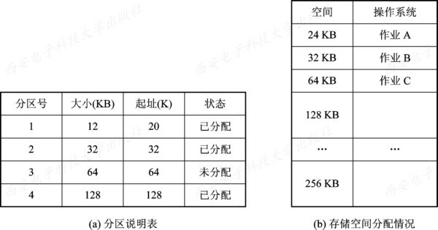
图4-5 固定分区使用表

Slide 28
4.3.3 动态分区分配
OS区
OS区
Job1
Job7
Job1
Job7
Job2
Job2
Job3
Job6
Job3
Job6
空闲分区链
头指针
Job4
Job4
Job5
Job5

Slide 29
4.3.3 动态分区分配
1. 动态分区分配中的数据结构
常用的数据结构有以下两种形式：① 空闲分区表，在系统中设置一张空闲分区表，用于记录每个空闲分区的情况。每个空闲分区占一个表目，表目中包括分区号、分区大小和分区始址等数据项，如图4-6所示。② 空闲分区链。为了实现对空闲分区的分配和链接，在每个分区的起始部分设置一些用于控制分区分配的信息，以及用于链接各分区所用的前向指针，在分区尾部则设置一后向指针。通过前、后向链接指针，可将所有的空闲分区链接成一个双向链，如图4-7所示。

Slide 30
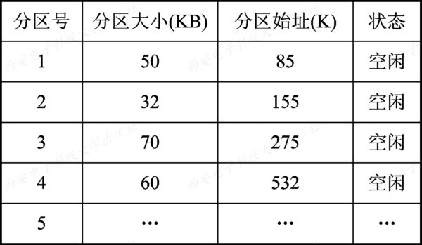
图4-6 空闲分区表

Slide 31
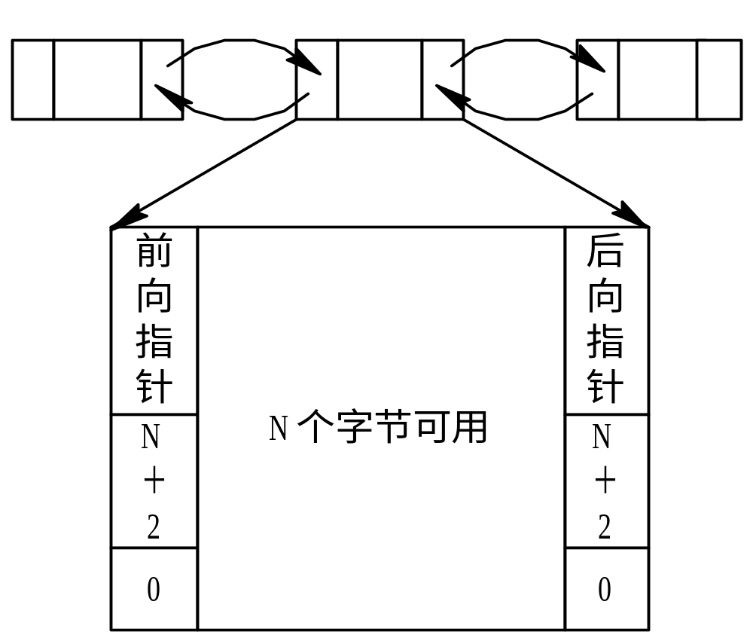
图4-7 空闲链结构

Slide 32
2. 动态分区分配算法
为把一个新作业装入内存，须按照一定的分配算法，从空闲分区表或空闲分区链中选出一分区分配给该作业。由于内存分配算法对系统性能有很大的影响，故人们对它进行了较为广泛而深入的研究，于是产生了许多动态分区分配算法。

Slide 33
3. 分区分配操作
1) 分配内存
系统应利用某种分配算法，从空闲分区链(表)中找到所需大小的分区。设请求的分区大小为u.size，表中每个空闲分区的大小可表示为m.size。

Slide 34
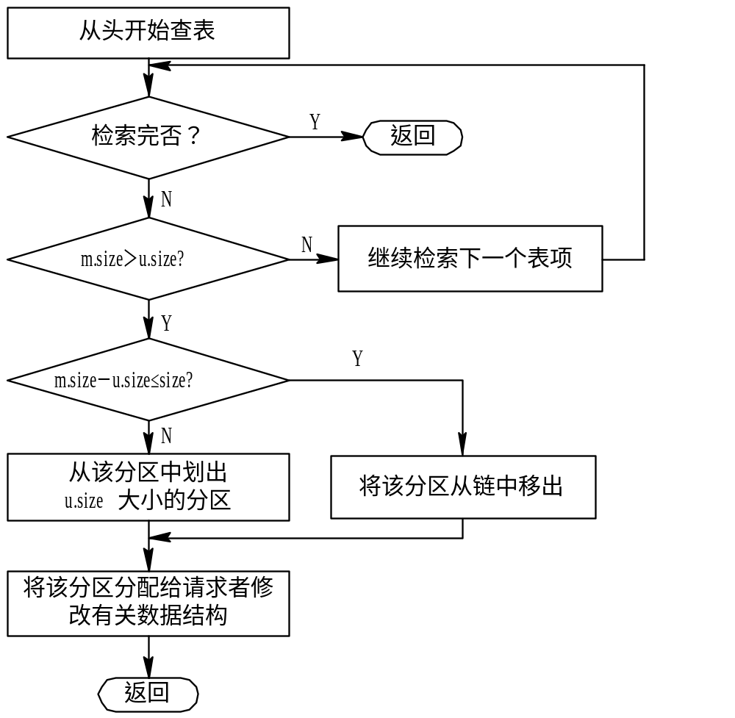
图4-8内存分配流程

Slide 35
2) 回收内存
当进程运行完毕释放内存时，系统根据回收区的首址，从空闲区链(表)中找到相应的插入点，此时可能出现以下四种情况之一：
(1) 回收区与插入点的前一个空闲分区F₁相邻接，见图4-9(a)。此时应将回收区与插入点的前一分区合并，不必为回收分区分配新表项，而只需修改其前一分区F₁的大小。
(2) 回收分区与插入点的后一空闲分区F₂相邻接，见图
4-9(b)。此时也可将两分区合并，形成新的空闲分区，但用回收区的首址作为新空闲区的首址，大小为两者之和。

Slide 36
(3) 回收区同时与插入点的前、后两个分区邻接，见图
4-9(c)。此时将三个分区合并，使用F₁的表项和F₁的首址，取消F₂的表项，大小为三者之和。
(4) 回收区既不与F₁邻接，又不与F₂邻接。这时应为回收区单独建立一个新表项，填写回收区的首址和大小，并根据其首址插入到空闲链中的适当位置。图4-10示出了内存回收时的流程。

Slide 37
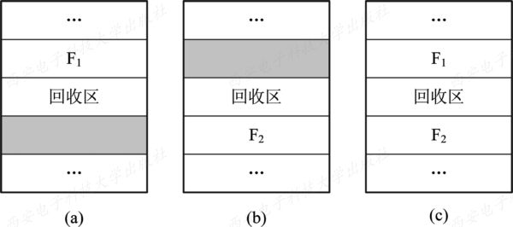
图4-9 内存回收时的情况

Slide 38
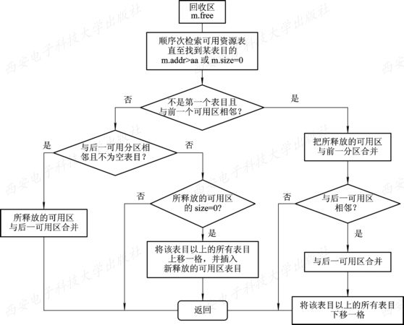
图4-10 内存回收流程

Slide 39
4.3.4 基于顺序搜索的动态分区分配算法
1. 首次适应(first fit，FF)算法
我们以空闲分区链为例来说明采用FF算法时的分配情况。FF算法要求空闲分区链以地址递增的次序链接。在分配内存时，从链首开始顺序查找，直至找到一个大小能满足要求的空闲分区为止。然后再按照作业的大小，从该分区中划出一块内存空间，分配给请求者，余下的空闲分区仍留在空闲链中。若从链首直至链尾都不能找到一个能满足要求的分区，则表明系统中已没有足够大的内存分配给该进程，内存分配失败，返回。

Slide 40
2. 循环首次适应(next fit，NF)算法
为避免低址部分留下许多很小的空闲分区，以及减少查找可用空闲分区的开销，循环首次适应算法在为进程分配内存空间时，不再是每次都从链首开始查找，而是从上次找到的空闲分区的下一个空闲分区开始查找，直至找到一个能满足要求的空闲分区，从中划出一块与请求大小相等的内存空间分配给作业。

Slide 41
3. 最佳适应(best fit，BF)算法
所谓“最佳”是指，每次为作业分配内存时，总是把能满足要求、又是最小的空闲分区分配给作业，避免“大材小用”。为了加速寻找，该算法要求将所有的空闲分区按其容量以从小到大的顺序形成一空闲分区链。

Slide 42
4. 最坏适应(worst fit，WF)算法
由于最坏适应分配算法选择空闲分区的策略正好与最佳适应算法相反：它在扫描整个空闲分区表或链表时，总是挑选一个最大的空闲区，从中分割一部分存储空间给作业使用，以至于存储器中缺乏大的空闲分区，故把它称为是最坏适应算法。

Slide 43
4.3.5 基于索引搜索的动态分区分配算法
1. 快速适应(quick fit)算法
该算法又称为分类搜索法，是将空闲分区根据其容量大小进行分类，对于每一类具有相同容量的所有空闲分区，单独设立一个空闲分区链表，这样系统中存在多个空闲分区链表。同时，在内存中设立一张管理索引表，其中的每一个索引表项对应了一种空闲分区类型，并记录了该类型空闲分区链表表头的指针。

Slide 44
2. 伙伴系统(buddy system)
该算法规定，无论已分配分区或空闲分区，其大小均为2的k次幂(k为整数，l≤k≤m)。通常2^{m}是整个可分配内存的大小(也就是最大分区的大小)。假设系统的可利用空间容量为2^{m} 个字，则系统开始运行时，整个内存区是一个大小为2^{m}的空闲分区。在系统运行过程中，由于不断地划分，将会形成若干个不连续的空闲分区，将这些空闲分区按分区的大小进行分类。对于具有相同大小的所有空闲分区，单独设立一个空闲分区双向链表，这样，不同大小的空闲分区形成了k个空闲分区链表。

Slide 45
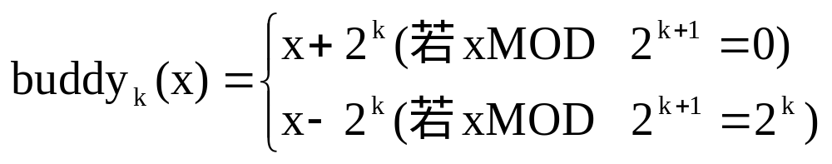
在伙伴系统中，对于一个大小为2^{k}，地址为x的内存块，其伙伴块的地址则用buddy_{k}(x)表示，其通式为：

Slide 46
3. 哈希算法
在上述的分类搜索算法和伙伴系统算法中，都是将空闲分区根据分区大小进行分类，对于每一类具有相同大小的空闲分区，单独设立一个空闲分区链表。在为进程分配空间时，需要在一张管理索引表中查找到所需空间大小所对应的表项，从中得到对应的空闲分区链表表头指针，从而通过查找得到一个空闲分区。如果对空闲分区分类较细，则相应索引表的表项也就较多，因此会显著地增加搜索索引表的表项的时间开销。

Slide 47
4.3.6 动态可重定位分区分配
1. 紧凑
连续分配方式的一个重要特点是，一个系统或用户程序必须被装入一片连续的内存空间中。当一台计算机运行了一段时间后，它的内存空间将会被分割成许多小的分区，而缺乏大的空闲空间。即使这些分散的许多小分区的容量总和大于要装入的程序，但由于这些分区不相邻接，也无法把该程序装入内存。

Slide 48
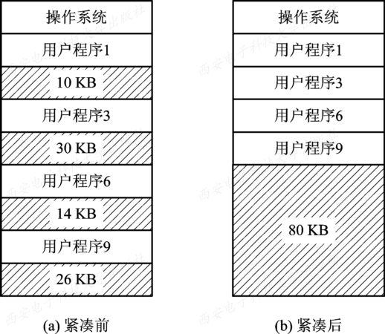
图4-11 紧凑的示意

Slide 49
2. 动态重定位
在4.2.1节中所介绍的动态运行时装入的方式中，作业装入内存后的所有地址仍然都是相对(逻辑)地址。而将相对地址转换为绝对(物理)地址的工作被推迟到程序指令要真正执行时进行。为使地址的转换不会影响到指令的执行速度，必须有硬件地址变换机构的支持，即须在系统中增设一个重定位寄存器，用它来存放程序(数据)在内存中的起始地址。程序在执行时，真正访问的内存地址是相对地址与重定位寄存器中的地址相加而形成的。

Slide 50
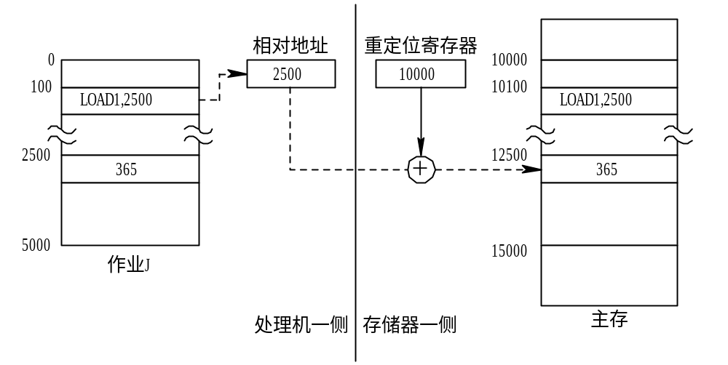
图4-12 动态重定位示意图

Slide 51
3. 动态重定位分区分配算法
动态重定位分区分配算法与动态分区分配算法基本上相同，差别仅在于：在这种分配算法中，增加了紧凑的功能。通常，当该算法不能找到一个足够大的空闲分区以满足用户需求时，如果所有的小的空闲分区的容量总和大于用户的要求，这时便须对内存进行“紧凑”，将经“紧凑”后所得到的大空闲分区分配给用户。如果所有的小的空闲分区的容量总和仍小于用户的要求，则返回分配失败信息。

Slide 52
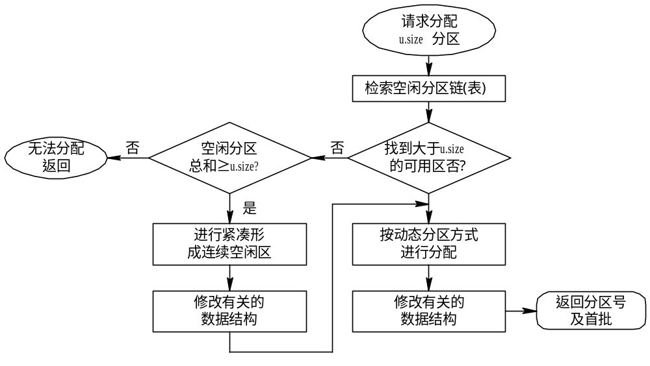
图4-13 动态分区分配算法流程图

Slide 53
4.4 对换(Swapping)
对换技术也称为交换技术，最早用于麻省理工学院的单用户分时系统CTSS中。由于当时计算机的内存都非常小，为了使该系统能分时运行多个用户程序而引入了对换技术。系统把所有的用户作业存放在磁盘上，每次只能调入一个作业进入内存，当该作业的一个时间片用完时，将它调至外存的后备队列上等待，再从后备队列上将另一个作业调入内存。这就是最早出现的分时系统中所用的对换技术。现在已经很少使用。

Slide 54
4.4.1 多道程序环境下的对换技术
1. 对换的引入
在多道程序环境下，一方面，在内存中的某些进程由于某事件尚未发生而被阻塞运行，但它却占用了大量的内存空间，甚至有时可能出现在内存中所有进程都被阻塞，而无可运行之进程，迫使CPU停止下来等待的情况；另一方面，却又有着许多作业，因内存空间不足，一直驻留在外存上，而不能进入内存运行。显然这对系统资源是一种严重的浪费，且使系统吞吐量下降。

Slide 55
2. 对换的类型
在每次对换时，都是将一定数量的程序或数据换入或换出内存。根据每次对换时所对换的数量，可将对换分为如下两类：
(1) 整体对换。
(2) 页面(分段)对换。

Slide 56
4.4.2 对换空间的管理
1. 对换空间管理的主要目标
在具有对换功能的OS中，通常把磁盘空间分为文件区和对换区两部分。
1) 对文件区管理的主要目标
2) 对对换空间管理的主要目标

Slide 57
2. 对换区空闲盘块管理中的数据结构
为了实现对对换区中的空闲盘块的管理，在系统中应配置相应的数据结构，用于记录外存对换区中的空闲盘块的使用情况。其数据结构的形式与内存在动态分区分配方式中所用数据结构相似，即同样可以用空闲分区表或空闲分区链。在空闲分区表的每个表目中，应包含两项：对换区的首址及其大小，分别用盘块号和盘块数表示。

Slide 58
3. 对换空间的分配与回收
由于对换分区的分配采用的是连续分配方式，因而对换空间的分配与回收与动态分区方式时的内存分配与回收方法雷同。其分配算法可以是首次适应算法、循环首次适应算法或最佳适应算法等。具体的分配操作也与图4-8中内存的分配过程相同。

Slide 59
4.4.3 进程的换出与换入
1. 进程的换出
对换进程在实现进程换出时，是将内存中的某些进程调出至对换区，以便腾出内存空间。换出过程可分为以下两步：
(1) 选择被换出的进程。
(2) 进程换出过程。

Slide 60
2. 进程的换入
对换进程将定时执行换入操作，它首先查看PCB集合中所有进程的状态，从中找出“就绪”状态但已换出的进程。当有许多这样的进程时，它将选择其中已换出到磁盘上时间最久(必须大于规定时间，如2 s)的进程作为换入进程，为它申请内存。如果申请成功，可直接将进程从外存调入内存；如果失败，则需先将内存中的某些进程换出，腾出足够的内存空间后，再将进程调入。

Slide 61
4.5 分页存储管理方式
(1) 分页存储管理方式。
(2) 分段存储管理方式。
(3) 段页式存储管理方式。

Slide 62
4.5.1 分页存储管理的基本方法
1. 页面和物理块
(1) 页面。
分页存储管理，是将一个进程的逻辑地址空间分成若干个大小相等的片，称为页面或页，并为各页加以编号，从0开始，如第0页、第1页等。相应地，也把内存空间分成与页面相同大小的若干个存储块，称为(物理)块或页框(frame)， 也同样为它们加以编号，如0＃块、1＃块等等。在为进程分配内存时，以块为单位将进程中的若干个页分别装入到多个可以不相邻接的物理块中。由于进程的最后一页经常装不满一块而形成了不可利用的碎片，称之为“页内碎片”。

Slide 63
1. 页面和物理块
(2) 页面大小。
在分页系统中的页面其大小应适中。页面若太小，一方面虽然可使内存碎片减小，从而减少了内存碎片的总空间， 有利于提高内存利用率，但另一方面也会使每个进程占用较多的页面，从而导致进程的页表过长，占用大量内存； 此外，还会降低页面换进换出的效率。然而，如果选择的页面较大，虽然可以减少页表的长度，提高页面换进换出的速度，但却又会使页内碎片增大。因此，页面的大小应选择得适中，且页面大小应是2的幂，通常为1KB ~8 KB。

Slide 64
2. 地址结构
分页地址中的地址结构如下：
31
12
11
0
页号P | 位移量W

Slide 65
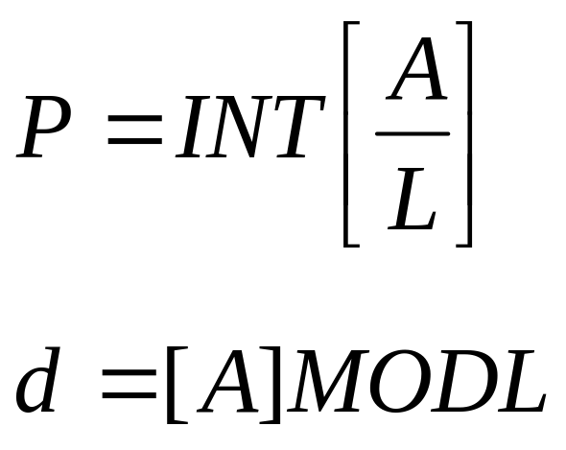
对某特定机器，其地址结构是一定的。若给定一个逻辑地址空间中的地址为A，页面的大小为L，则页号P和页内地址d可按下式求得：

Slide 66
3. 页表
在分页系统中，允许将进程的各个页离散地存储在内存的任一物理块中，为保证进程仍然能够正确地运行，即能在内存中找到每个页面所对应的物理块，系统又为每个进程建立了一张页面映像表，简称页表。

Slide 67
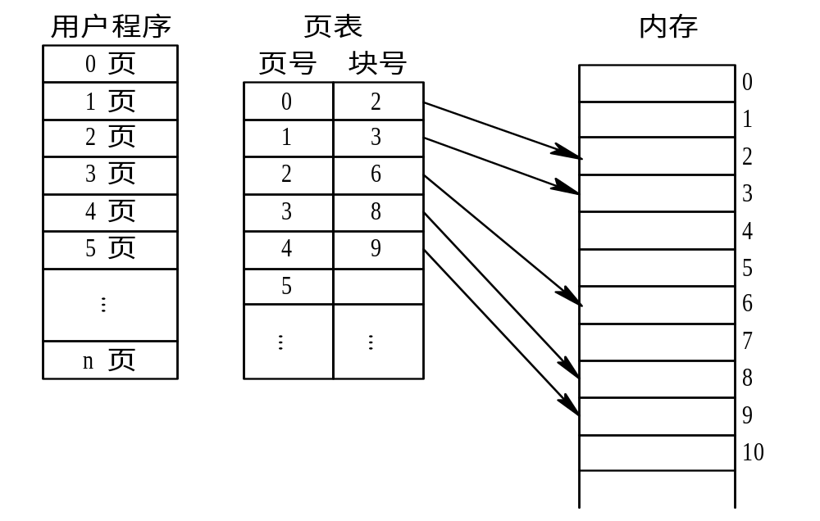
图4-14 页表的作用

Slide 68
4.5.2 地址变换机构
1. 基本的地址变换机构
进程在运行期间，需要对程序和数据的地址进行变换，即将用户地址空间中的逻辑地址变换为内存空间中的物理地址，由于它执行的频率非常高，每条指令的地址都需要进行变换，因此需要采用硬件来实现。页表功能是由一组专门的寄存器来实现的。一个页表项用一个寄存器。

Slide 69
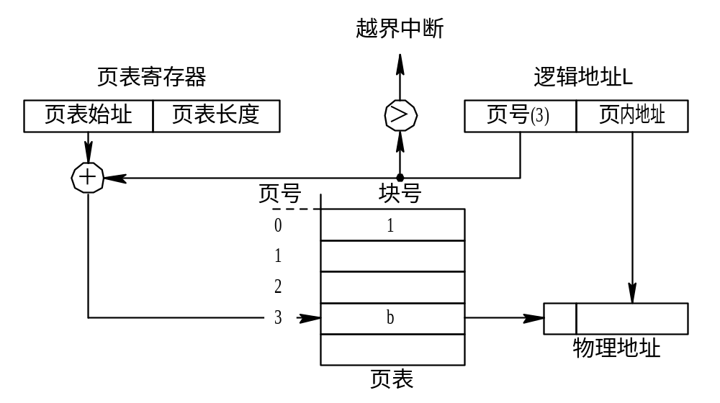
图4-15 分页系统的地址变换机构

Slide 70
地址变换过程
例如指令 LOAD 1,2500 的地址变换过程如下：
把虚拟地址 2500 转换成页号P=2，位移量d=452；
如果页号2大于页表大小，则中断；否则继续；
页号2与页表起址1000运算（1000+2*20，设页表项长度为20）得到该表目地址为1040；
从页表中读取表目块号8；
根据表目的“存取控制”判断该指令是否被允许访问内存，如果不允许，则中断；否则继续；
块号8与位移量452运算（8*1024+452=9644，1024为页面大小）得到物理地址9644；
把内存地址9644单元中的内容写进寄存器1中。

Slide 71
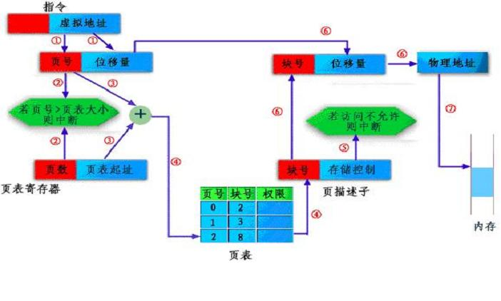

Slide 72
2. 具有快表的地址变换机构
由于页表是存放在内存中的，这使CPU在每存取一个数据时，都要两次访问内存。第一次是访问内存中的页表，从中找到指定页的物理块号，再将块号与页内偏移量W拼接，以形成物理地址。第二次访问内存时，才是从第一次所得地址中获得所需数据(或向此地址中写入数据)。因此，采用这种方式将使计算机的处理速度降低近1/2。可见，以此高昂代价来换取存储器空间利用率的提高，是得不偿失的。

Slide 73
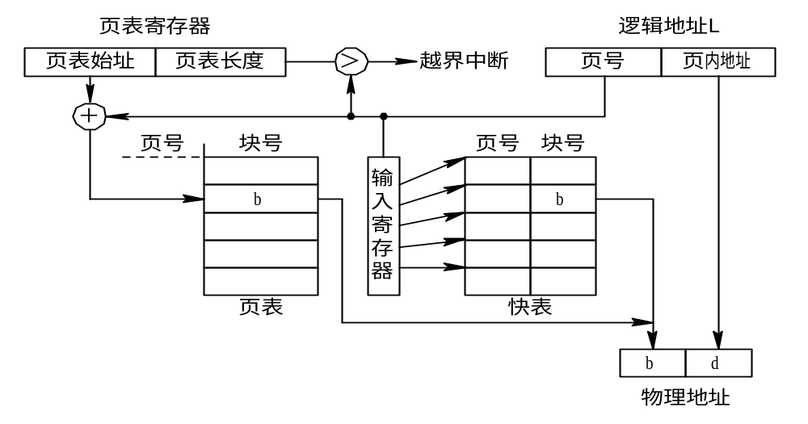
图4-16 具有快表的地址变换机构

Slide 74
4.5.3 访问内存的有效时间
从进程发出指定逻辑地址的访问请求，经过地址变换，到在内存中找到对应的实际物理地址单元并取出数据，所需要花费的总时间，称为内存的有效访问时间(Effective Access Time，EAT)。假设访问一次内存的时间为t，在基本分页存储管理方式中，有效访问时间分为第一次访问内存时间(即查找页表对应的页表项所耗费的时间t)与第二次访问内存时间(即将页表项中的物理块号与页内地址拼接成实际物理地址所耗费的时间t)之和：
EAT = t + t = 2t

Slide 75
在引入快表的分页存储管理方式中，通过快表查询，可以直接得到逻辑页所对应的物理块号，由此拼接形成实际物理地址，减少了一次内存访问，缩短了进程访问内存的有效时间。但是，由于快表的容量限制，不可能将一个进程的整个页表全部装入快表，所以在快表中查找到所需表项存在着命中率的问题。所谓命中率，是指使用快表并在其中成功查找到所需页面的表项的比率。这样，在引入快表的分页存储管理方式中，有效访问时间的计算公式即为：
EAT=а×λ+(t+λ)(1- а)+t=2t+λ - t×а
上式中，λ表示查找快表所需要的时间，а表示命中率，t表示访问一次内存所需要的时间。

Slide 76
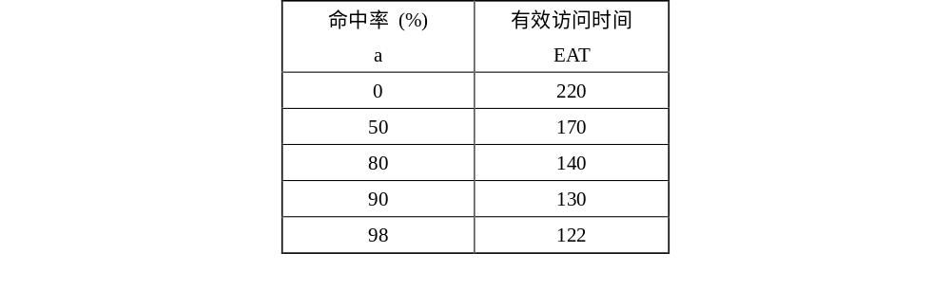
可见，引入快表后的内存有效访问时间分为查找到逻辑页对应的页表项的平均时间а × λ + (t + λ)(1 - а)，以及对应实际物理地址的内存访问时间t。假设对快表的访问时间λ为20 ns(纳秒)，对内存的访问时间t为100 ns，则下表中列出了不同的命中率а与有效访问时间的关系：

Slide 77
4.5.4 两级和多级页表
现代的大多数计算机系统，都支持非常大的逻辑地址空间(2³²~2⁶⁴)。在这样的环境下，页表要占用相当大的内存空间。例如，对于一个具有32位逻辑地址空间的分页系统，规定页面大小为4 KB即2¹² B，则在每个进程页表中的页表项可达1兆个之多。又因为每个页表项占用一个字节， 故每个进程仅仅其页表就要占用1M的内存空间，而且还要求是连续的。 可以采用这样两个方法来解决这一问题：① 采用离散分配方式来解决难以找到一块连续的大内存空间的问题：② 只将当前需要的部分页表项调入内存， 其余的页表项仍驻留在磁盘上，需要时再调入。

Slide 78
4.5.4 两级和多级页表
1. 两级页表(Two-Level Page Table)
针对难于找到大的连续的内存空间来存放页表的问题，可利用将页表进行分页的方法，使每个页面的大小与内存物理块的大小相同，并为它们进行编号，即依次为0# 页、1# 页，…，n# 页，然后离散地将各个页面分别存放在不同的物理块中。同样，也要为离散分配的页表再建立一张页表，称为外层页表(Outer Page Table)，在每个页表项中记录了页表页面的物理块号。

Slide 79
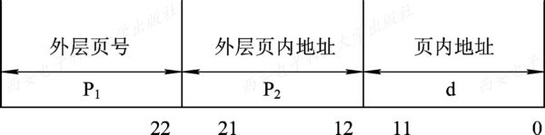
图4-17 两级页表结构

Slide 80
为了方便实现地址变换，在地址变换机构中，同样需要增设一个外层页表寄存器，用于存放外层页表的始址，并利用逻辑地址中的外层页号作为外层页表的索引，从中找到指定页表分页的始址，再利用P2作为指定页表分页的索引，找到指定的页表项，其中即含有该页在内存的物理块号，用该块号P和页内地址d即可构成访问的内存物理地址。图4-18示出了两级页表时的地址变换机构。

Slide 81
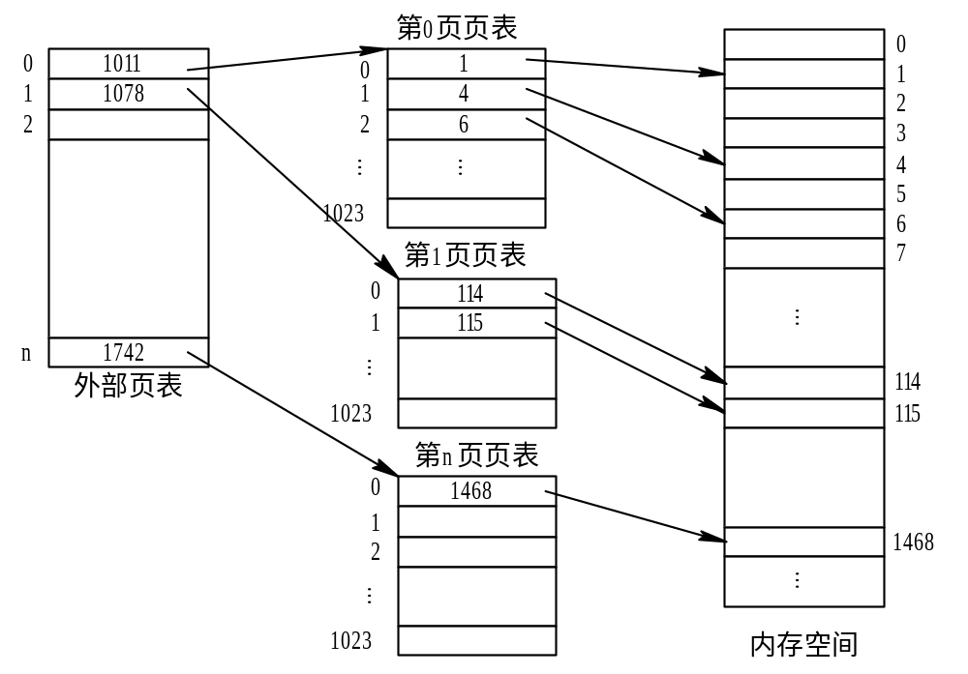
图4-18 具有两级页表的地址变换机构

Slide 82
2. 多级页表
对于32位的机器，采用两级页表结构是合适的，但对于64位的机器，采用两级页表是否仍然合适，须做以下简单分析。如果页面大小仍采用4 KB即2¹² B，那么还剩下52位，假定仍按物理块的大小(2¹²位)来划分页表，则将余下的42位用于外层页号。此时在外层页表中可能有4096 G个页表项，要占用16 384 GB的连续内存空间。

Slide 83
4.5.5 反置页表(Inverted Page Table)
1. 反置页表的引入
在分页系统中，为每个进程配置了一张页表，进程逻辑地址空间中的每一页，在页表中都对应有一个页表项。在现代计算机系统中，通常允许一个进程的逻辑地址空间非常大，因此就需要有许多的页表项，而因此也会占用大量的内存空间。
反置页表为每一个物理块设置一个页表项，其中的内容则是页号和其所隶属进程的标识符。

Slide 84
2. 地址变换
在利用反置页表进行地址变换时，是根据进程标识符和页号，去检索反置页表。如果检索到与之匹配的页表项，则该页表项(中)的序号i便是该页所在的物理块号，可用该块号与页内地址一起构成物理地址送内存地址寄存器。若检索了整个反置页表仍未找到匹配的页表项，则表明此页尚未装入内存。对于不具有请求调页功能的存储器管理系统，此时则表示地址出错。对于具有请求调页功能的存储器管理系统，此时应产生请求调页中断，系统将把此页调入内存。

Slide 85
4.6 分段存储管理方式
存储管理方式随着OS的发展也在不断地发展。当OS由单道向多道发展时，存储管理方式便由单一连续分配发展为固定分区分配。

Slide 86
4.6.1 分段存储管理方式的引入
1. 方便编程
通常，用户把自己的作业按照逻辑关系划分为若干个段，每个段都从0开始编址，并有自己的名字和长度。因此，程序员们都迫切地需要访问的逻辑地址是由段名(段号)和段内偏移量(段内地址)决定的，这不仅可以方便程序员编程，也可使程序非常直观，更具可读性。例如，下述的两条指令便使用段名和段内地址：
LOAD 1，[A] |〈D〉；
STORE 1，[B] |〈C〉；

Slide 87
2. 信息共享
在实现对程序和数据的共享时，是以信息的逻辑单位为基础的。比如，为了共享某个过程、函数或文件。分页系统中的“页”只是存放信息的物理单位(块)，并无完整的逻辑意义，这样，一个可被共享的过程往往可能需要占用数十个页面，这为实现共享增加了困难。

Slide 88
3. 信息保护
信息保护同样是以信息的逻辑单位为基础的，而且经常是以一个过程、函数或文件为基本单位进行保护的。

Slide 89
4. 动态增长
在实际应用中，往往存在着一些段，尤其是数据段，在它们的使用过程中，由于数据量的不断增加，而使数据段动态增长，相应地它所需要的存储空间也会动态增加。然而，对于数据段究竟会增长到多大，事先又很难确切地知道。对此，很难采取预先多分配的方法进行解决。

Slide 90
5. 动态链接
在4.2.2节中我们已对运行时动态链接做了介绍。为了提高内存的利用率，系统只将真正要运行的目标程序装入内存，也就是说，动态链接在作业运行之前，并不是把所有的目标程序段都链接起来。当程序要运行时，首先将主程序和它立即需要用到的目标程序装入内存，即启动运行。而在程序运行过程中，当需要调用某个目标程序时，才将该段(目标程序)调入内存并进行链接。

Slide 91

4.6.2 分段系统的基本原理
1. 分段
在分段存储管理方式中，作业的地址空间被划分为若干个段，每个段定义了一组逻辑信息。例如，有主程序段MAIN、子程序段X、数据段D及栈段S等，如图4-19所示。
分段地址中的地址具有如下结构：

Slide 92
2. 段表
在前面所介绍的动态分区分配方式中，系统为整个进程分配一个连续的内存空间。而在分段式存储管理系统中，则是为每个分段分配一个连续的分区。进程中的各个段，可以离散地装入内存中不同的分区中。为保证程序能正常运行，就必须能从物理内存中找出每个逻辑段所对应的位置。

Slide 93
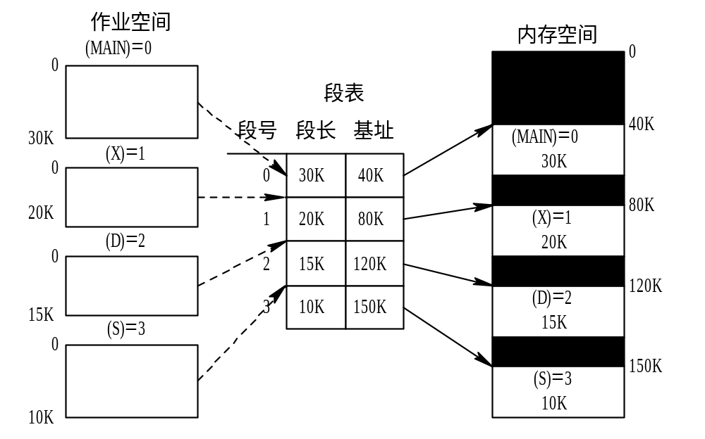
图4-19 利用段表实现地址映射

Slide 94
3. 地址变换机构
为了实现进程从逻辑地址到物理地址的变换功能，在系统中设置了段表寄存器，用于存放段表始址和段表长度TL。在进行地址变换时，系统将逻辑地址中的段号与段表长度TL进行比较。若S>TL，表示段号太大，是访问越界，于是产生越界中断信号。若未越界，则根据段表的始址和该段的段号，计算出该段对应段表项的位置，从中读出该段在内存的起始地址。然后，再检查段内地址d是否超过该段的段长SL。若超过，即d>SL，同样发出越界中断信号。若未越界，则将该段的基址d与段内地址相加，即可得到要访问的内存物理地址。图4-20示出了分段系统的地址变换过程。

Slide 95
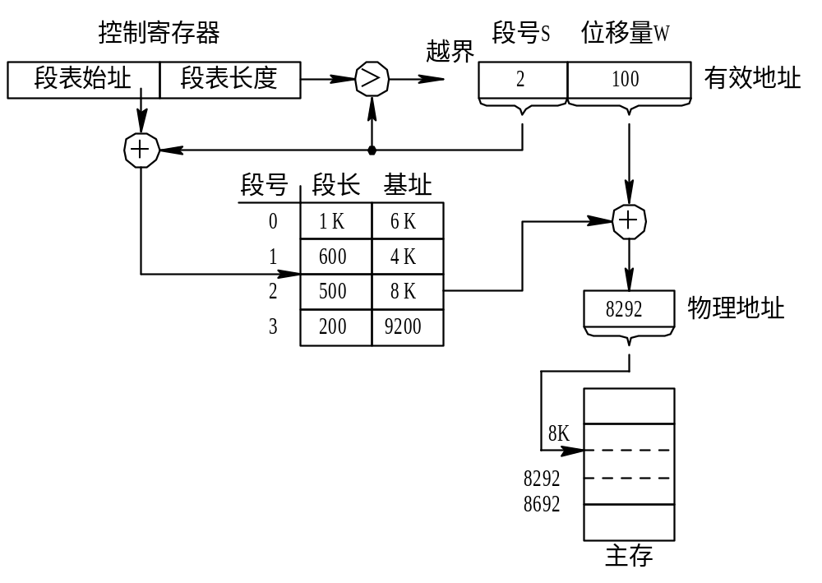
图4-20 分段系统的地址变换过程

Slide 96
4. 分页和分段的主要区别
(1) 页是信息的物理单位。
分页是为实现离散分配方式，以消减内存的外零头， 提高内存的利用率。或者说， 分页仅仅是由于系统管理的需要而不是用户的需要。段则是信息的逻辑单位，它含有一组其意义相对完整的信息。 分段的目的是为了能更好地满足用户的需要。

Slide 97
4. 分页和分段的主要区别
(2) 页的大小固定且由系统决定。
由系统把逻辑地址划分为页号和页内地址两部分，是由机器硬件实现的，因而在系统中只能有一种大小的页面；而段的长度却不固定， 决定于用户所编写的程序，通常由编译程序在对源程序进行编译时，根据信息的性质来划分。

Slide 98
4. 分页和分段的主要区别
(3) 分页的用户程序地址空间是一维的。
在分页系统中，用户程序的地址是单一的线性地址空间，程序员只需利用一个记忆符，即可表示一个地址； 而分段的作业地址空间则是二维的，程序员在标识一个地址时，既需给出段名， 又需给出段内地址。

Slide 99
4.6.3 信息共享
1. 分页系统中对程序和数据的共享
在分页系统中，虽然也能实现对程序和数据的共享，但远不如分段系统来得方便。我们通过一个例子来说明这个问题。

Slide 100
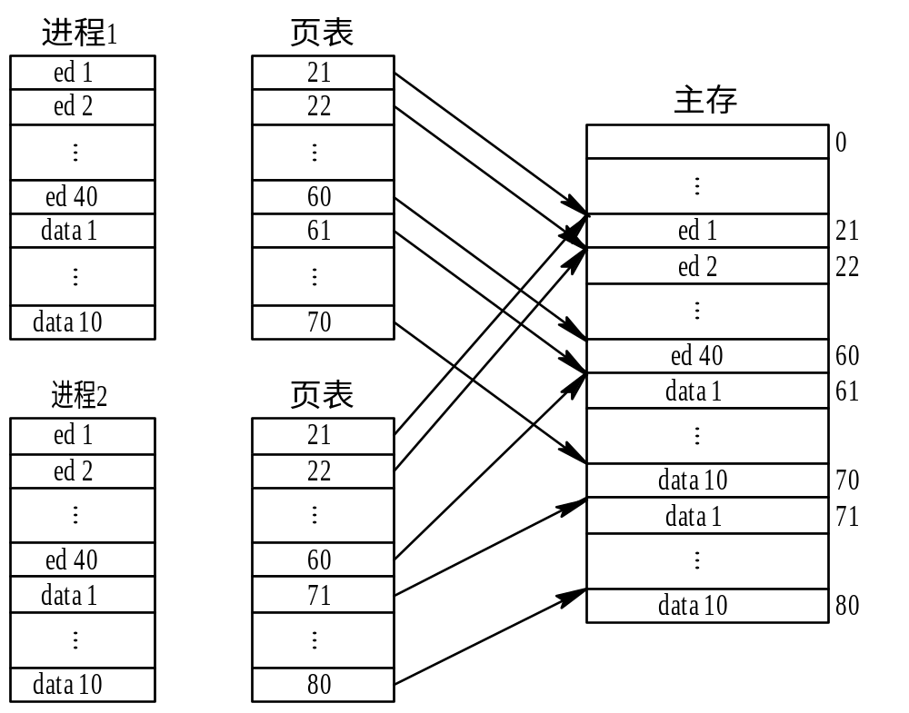
图4-21 分页系统中共享editor的示意图

Slide 101
2. 分段系统中程序和数据的共享
在分段系统中，由于是以段为基本单位的，不管该段有多大，我们都只需为该段设置一个段表项，因此使实现共享变得非常容易。我们仍以共享editor为例，此时只需在(每个)进程1和进程2的段表中，为文本编辑程序设置一个段表项，让段表项中的基址(80)指向editor程序在内存的起始地址。图4-22是分段系统中共享editor的示意图。

Slide 102
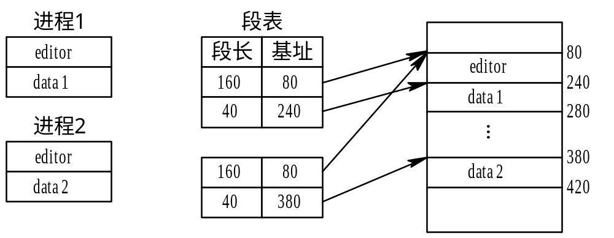
图4-22 分段系统中共享editor的示意图

Slide 103
4.6.4 段页式存储管理方式
1. 基本原理
段页式系统的基本原理是分段和分页原理的结合，即先将用户程序分成若干个段，再把每个段分成若干个页，并为每一个段赋予一个段名。图4-23(a)示出了一个作业地址空间的结构。该作业有三个段：主程序段、子程序段和数据段；页面大小为 4 KB。在段页式系统中，其地址结构由段号、段内页号及页内地址三部分所组成，如图4-23(b)所示。

Slide 104
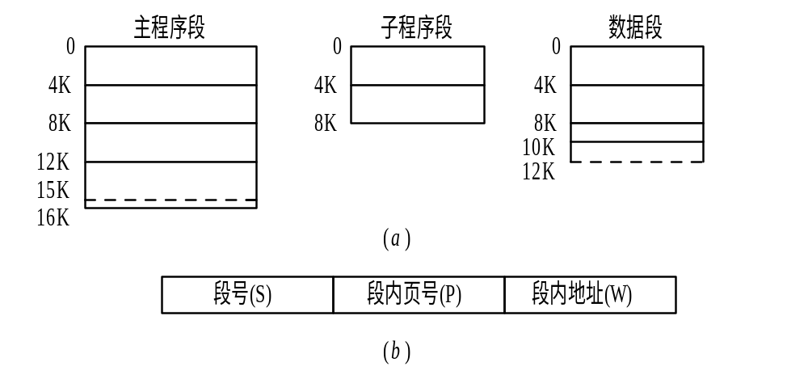
图4-23 作业地址空间和地址结构

Slide 105
在段页式系统中，为了实现从逻辑地址到物理地址的变换，系统中需要同时配置段表和页表。段表的内容与分段系统略有不同，它不再是内存始址和段长，而是页表始址和页表长度。图4-24示出了利用段表和页表进行从用户地址空间到物理(内存)空间的映射。

Slide 106
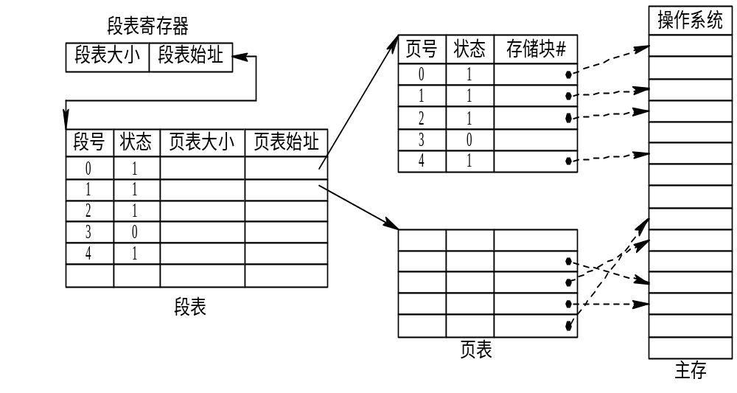
图4-24 利用段表和页表实现地址映射

Slide 107
2. 地址变换过程
在段页式系统中，为了便于实现地址变换，须配置一个段表寄存器，其中存放段表始址和段长TL。进行地址变换时，首先利用段号S，将它与段长TL进行比较。若S < TL，表示未越界，于是利用段表始址和段号来求出该段所对应的段表项在段表中的位置，从中得到该段的页表始址，并利用逻辑地址中的段内页号P来获得对应页的页表项位置，从中读出该页所在的物理块号b，再利用块号b和页内地址来构成物理地址。图4-25示出了段页式系统中的地址变换机构。

Slide 108
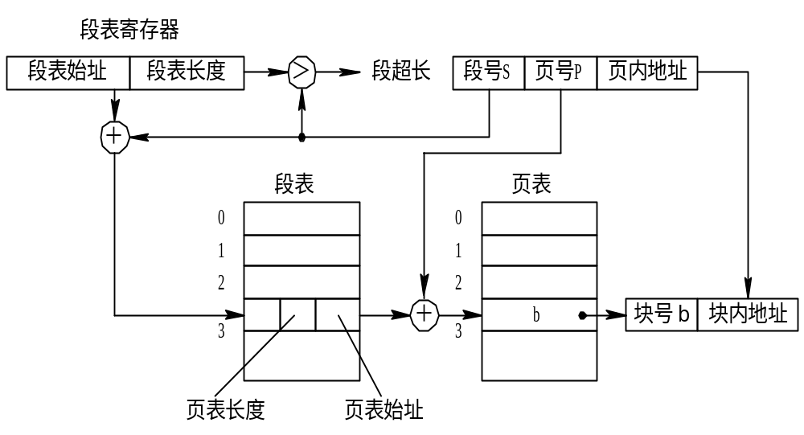
图4-25 段页式系统中的地址变换机构

Slide 109
习 题 
1. 为什么要配置层次式存储器?
2. 可采用哪几种方式将程序装入内存? 它们分别适用于何种场合?
3. 何谓静态链接? 静态链接时需要解决两个什么问题?
4. 何谓装入时动态链接? 装入时动态链接方式有何优点?
5. 何谓运行时动态链接? 运行时动态链接方式有何优点?
6. 在动态分区分配方式中，应如何将各空闲分区链接成空闲分区链?

Slide 110
7. 为什么要引入动态重定位? 如何实现?
8. 什么是基于顺序搜索的动态分区分配算法? 它可分为哪几种?
9. 在采用首次适应算法回收内存时，可能出现哪几种情况? 应怎样处理这些情况?
10. 什么是基于索引搜索的动态分区分配算法? 它可分为哪几种?
11. 令buddyk(x)为大小为2k、地址为x的块的伙伴系统地址，试写出buddyk(x)的通用表达式。
12. 分区存储管理中常用哪些分配策略? 比较它们的优缺点。

Slide 111
13. 为什么要引入对换? 对换可分为哪几种类型?
14. 对文件区管理的目标和对对换空间管理的目标有何不同?
15. 为实现对换，系统应具备哪几方面的功能?
16. 在以进程为单位进行对换时，每次是否都将整个进程换出? 为什么?
17. 基于离散分配时所用的基本单位不同，可将离散分配分为哪几种?
18. 什么是页面? 什么是物理块? 页面的大小应如何确定?
19. 什么是页表? 页表的作用是什么?
20. 为实现分页存储管理，需要哪些硬件支持?

Slide 112
21. 在分页系统中是如何实现地址变换的?
22. 具有快表时是如何实现地址变换的?
23. 较详细地说明引入分段存储管理是为了满足用户哪几方面的需要。
24. 在具有快表的段页式存储管理方式中，如何实现地址变换?
25. 为什么说分段系统比分页系统更易于实现信息的共享和保护?
26. 分页和分段存储管理有何区别?
27. 试全面比较连续分配和离散分配方式。

